Slide 1
Влияние удобрений на рост и развитие лука при выращивании в домашних условиях.
Автор: Бетина Мария Алексеевна,
МАОУ «Лицей № 29» г. Тамбова, ученица 10 класса В
Руководитель: Архипова Татьяна Михайловна, учитель биологии
г. Тамбов, 2020 г.

Slide 2
Актуальность
Растения стали неизменными спутниками нашей жизни, украшая и скрашивая её во всех смыслах. Для правильного роста и развития им нужны не только солнце, почва и вода, но и правильные подкормки минеральными веществами. Впрочем, как и всем нам периодически нужна подпитка витаминами и минералами.
Без полноценного питания растения не смогут долго наращивать достаточно красивую надземную часть, начнут болеть и со временем совсем зачахнут. Поэтому для них разработано много самых различных видов удобрений и подкормок, которые необходимы для нормального роста и развития. В их состав, как правило, входят три главных компонента (азот, фосфор и калий) и множество микро- и макроэлементов. Для разных видов растений разработаны оптимальные пропорции всех этих веществ.

Slide 3
Проблема: необходимо решить проблему дефицита важнейших химических элементов для растений при выращивании в домашних условиях.
Цель проекта – изучение влияния удобрений на рост и развитие лука.
Гипотеза: разные виды удобрений по-разному влияют на рост растений.

Slide 4
Задачи:
· изучить виды и состав удобрений и их биологическую роль, используя ресурсы интернета.
· посадить 2 головки лука в горшочек с удобрением и 1 головку лука в горшочек без удобрения.
· наблюдать за ростом растений под №1, №2 (с удобрением), №3 (без удобрения).
· проанализировать воздействие удобрений на прорастание луковых листьев, развитие и рост.
· сделать вывод о влиянии удобрений на рост и развитие растений.

Slide 5
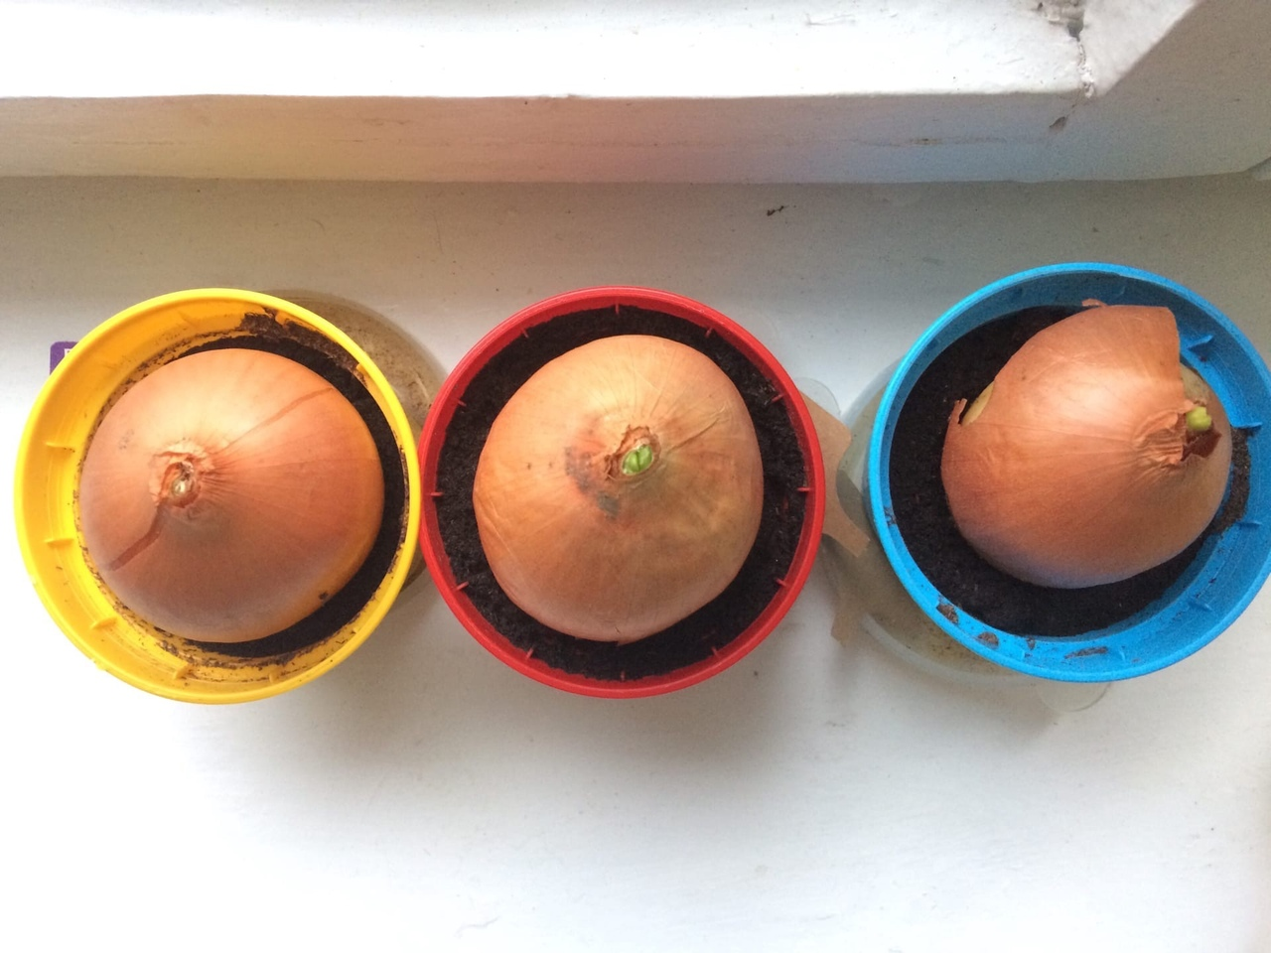
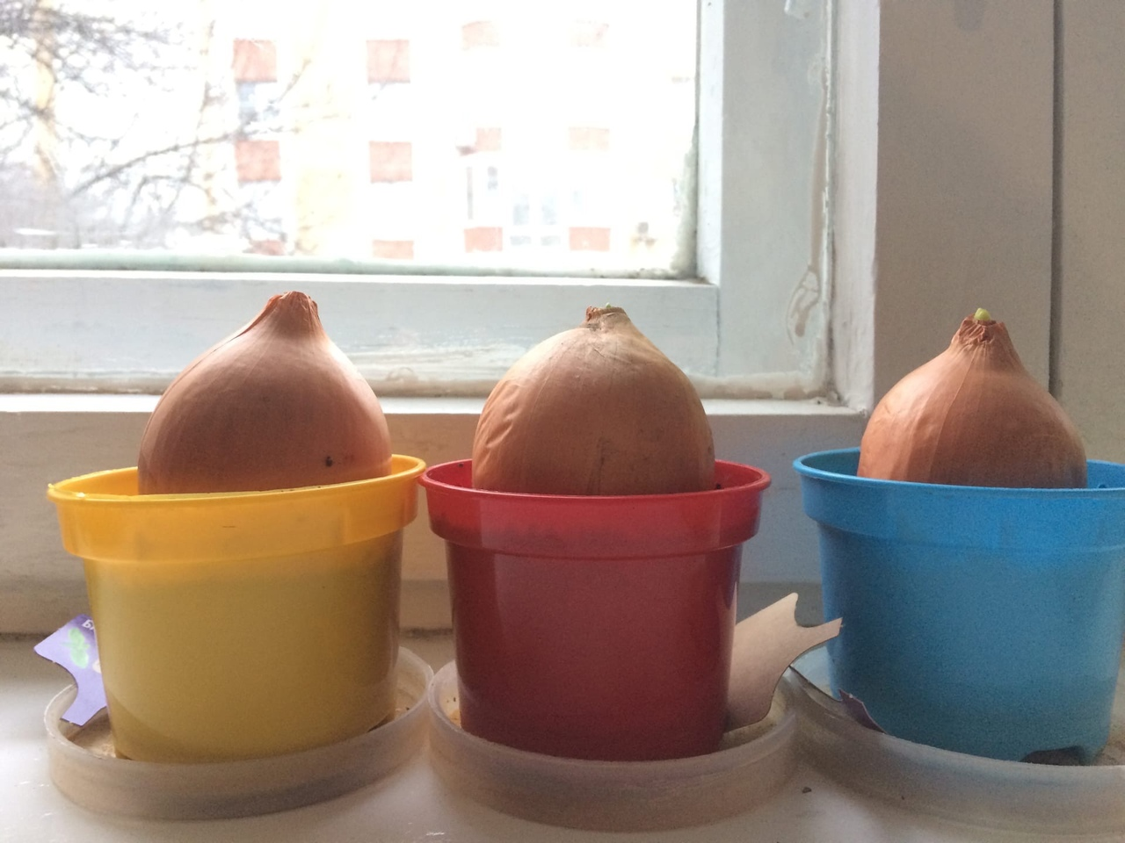
Начало эксперимента
Без удобрения
“Гуми-Оми”
“Жива”

Slide 6
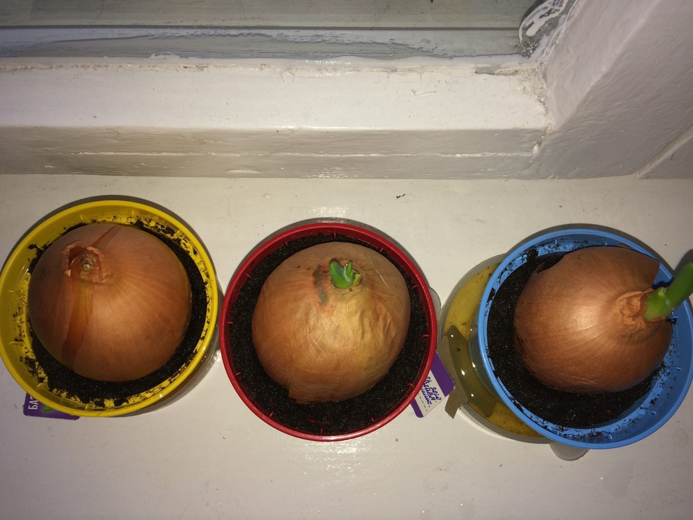
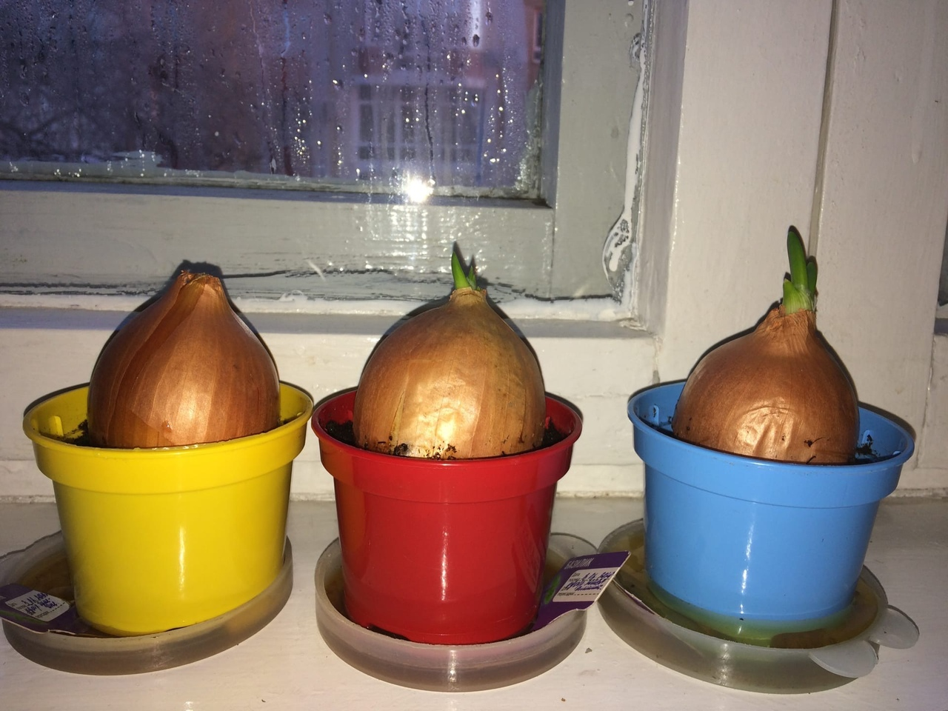
Спустя 1 неделю
Без удобрения
“Гуми-Оми”
“Жива”

Slide 7
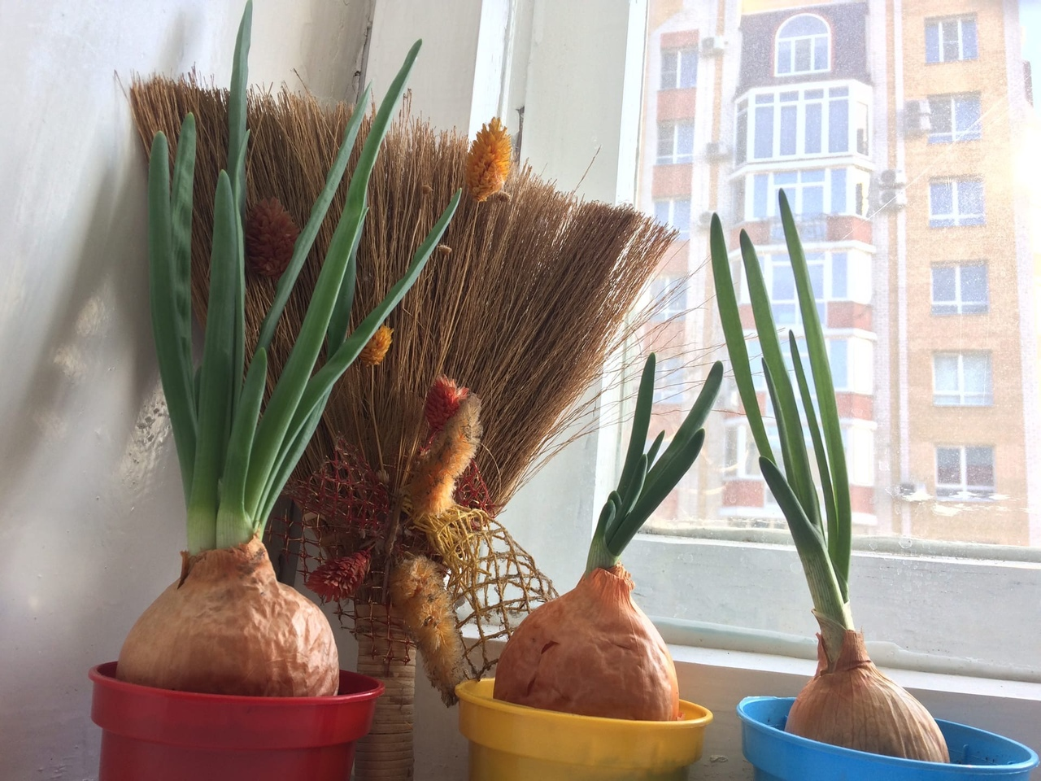
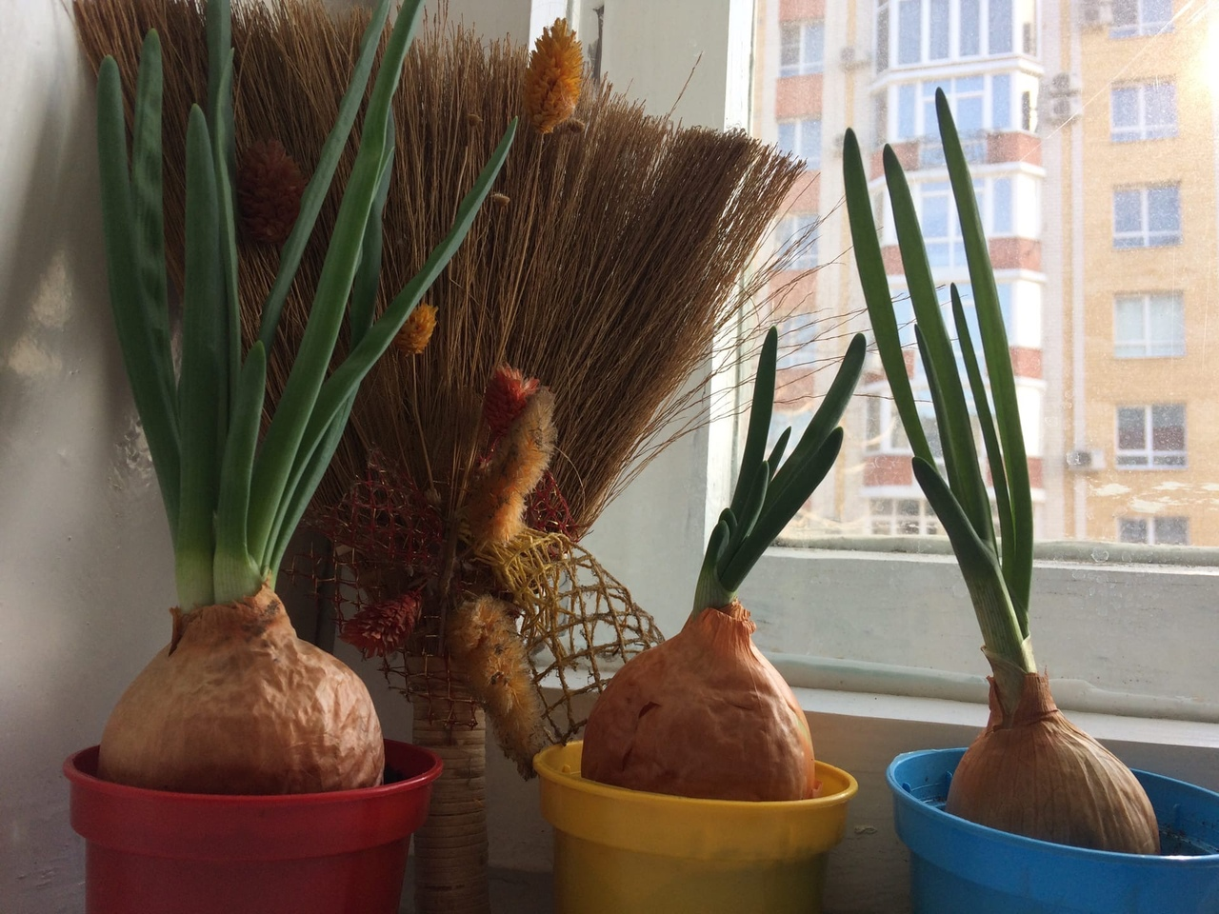
Спустя 3 недели
“Гуми-Оми”
Без удобрения
“Жива”

Slide 8
Результаты исследования
Таблица исследований: В таблице представлены сроки наблюдения ,виды удобрений, добавленных в почву, длина пера лука.
Сроки | Вид Удобрения | Длина перьев (см)
Начало эксперимента | Без удобрения | 0
 | Удобрение «ЖИВА» | 0
 | Удобрение «Гуми-Оми» | 0
1-я неделя | Без удобрения | 6.1
 | Удобрение «ЖИВА» | 4.4
 | Удобрение «Гуми-Оми» | 0
2-я неделя | Без удобрения | 9.5
 | Удобрение «ЖИВА» | 6.7
 | Удобрение «Гуми-Оми» | 2
3-я неделя | Без удобрения | 14
 | Удобрение «ЖИВА» | 18
 | Удобрение «Гуми-Оми» | 8.3

Slide 9
Вывод
Таким образом, мы можем сделать вывод, что удобрения необходимы, так как благодаря им лук дает здоровые и крепкие перья и корневую систему. Исследовав состав удобрений и их влияние на растения можно с точностью сказать, что разные виды удобрений по-разному влияют на рост растений.
Гипотеза подтверждена.

Slide 10
Информационные источники:
https://ru.wikipedia.org/wiki/Лук_репчатый
https://www.botanichka.ru/article/25-problem-komnatny
http://orton.ru/catalog/produktsiya/detail.php?ID=425
http://farmerforum.ru/viewtopic.php?t=833
https://www.blagodatmir.ru/product/udobrenie-gumi-omi

Slide 11
Спасибо за внимание!

